Slide 1
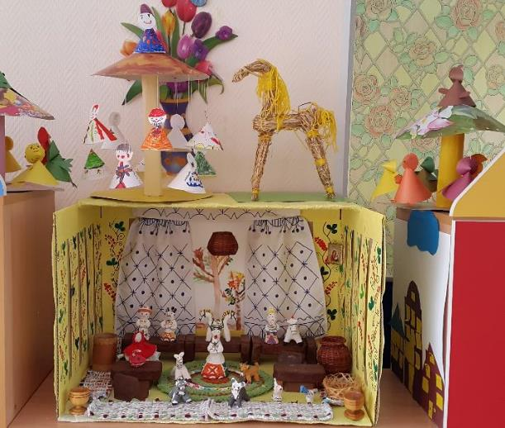
Проектная деятельность по теме «русские Народные мотивы»
Подготовила и провела воспитатель
Ильина Наталья Викторовна
Москва 2015г

Slide 2
Тип проекта: информационно-творческий
Срок проекта: краткосрочный
По характеру содержания: ребенок, исторические и культурные ценности русского народа
По характеру координации: открытый
По количеству участников: групповой
Участники проекта: воспитанники подготовительной группы, воспитатели, родители

Slide 3
Актуальность проекта: обусловлена большой значимостью воспитания нравственно - патриотических чувств у дошкольников в современном обществе.
Гипотеза проекта: если знакомить дошкольников с народными промыслами России, мастерством русских умельцев и русским фольклором, то это позволит нашим детям почувствовать себя частью русского народа, ощутить гордость за свою страну, богатую славными традициями.
Методы реализации проекта: Проект реализовывался через следующие виды совместной деятельности:
• Познавательная деятельность
• Речевая деятельность
• Художественно-эстетическая деятельность
• Игровая деятельность
• Работа с родителями

Slide 4
Подготовка материалов:
• Подбор наглядных и дидактических материалов (тематические картинки, плакаты с элементами росписи, скульптуры малой формы «Каргопольская игрушка»
• Подготовка хороводных и подвижных народных игр;
• Подбор произведений фольклора, стихов на тему народных промыслов;
• Подготовка материалов для организации творческой деятельности детей; детей и родителей.

Slide 5
Работа с родителями:
Родителям предлагалось:
1. Помочь со сбором предметов народных промыслов для мини-музея;
2. Активно интересоваться деятельностью ребенка в группе;
3. Помочь детям разучивать стихи;
4. Рекомендация в выходные дни посетить с детьми Этнографический музей;

Slide 6
Предполагаемый результат:
У детей сформированы элементарные представления о русских народных промыслах.
Дошкольники знают названия различных промыслов.
Обогащен словарный запас по теме «Русские народные промыслы».
Дошкольники знают особенности, характерные для каждого вида лепки и росписи, умеют самостоятельно выбирать соответствующую цветовую гамму.
Родители приняли активное участие в реализации проекта.
Чем больше в будущее входим, Тем больше прошлым дорожим. И в прошлом красоту находим, Хоть новому принадлежим.

Slide 7
Цель:
Формирование и систематизация знаний о разных видах народного декоративно-прикладного искусства, ставших
достоянием русского народа и визитной
карточкой великой России

Slide 8
Задачи:
Познакомить дошкольников с русскими народными промыслами; творчеством
Развивать интерес к изучению истории России, русского народного творчества. Формировать мотивационную, познавательную и эмоциональную сферу дошкольников;
Расширять представления об искусстве, традициях и обычаях народов России.
Развивать умение включать свою поделку в структуру изготовления коллективной работы;
Совершенствовать навыки росписи, используя характерные для каждого промысла элементы и цветовую гамму.
Прививать любовь к русскому фольклору.
Воспитывать на народных традициях уважение к труду народных мастеров, чувство гордости за Россию.
Вовлечь родителей в проектную деятельность по ознакомлению детей с русским фольклором.

Slide 9
Игрушка – одно из ярких проявлений массовой культуры, глубоко жизненное и народное. Из поколения в поколение переходят традиции ремесла и искусства игрушки, передаются в народе представления о жизни, труде, красоте.
Игрушка близка к фольклору, создает ощущение особенности русского национального народного творчества.

Slide 10
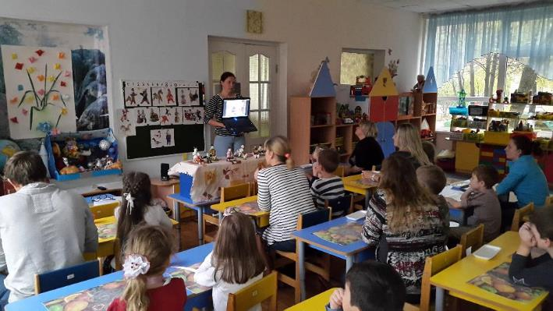
Немного видео информации для детей и родителей
из истории возникновения Каргопольской игрушки

Slide 11
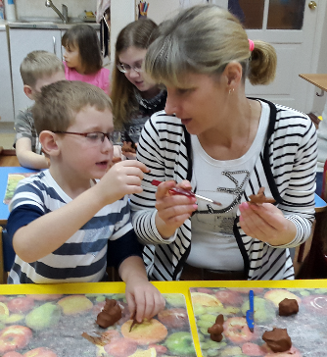
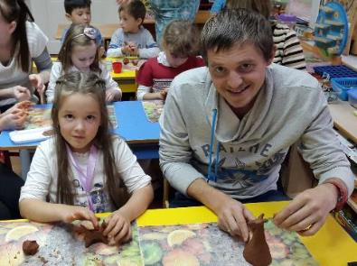

Slide 12
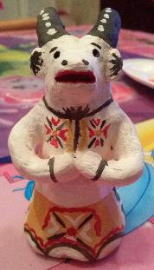
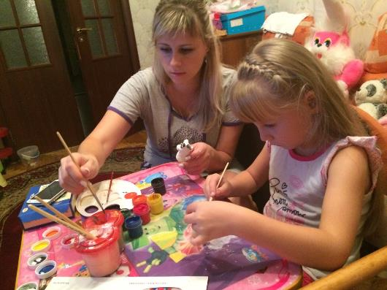

Slide 13
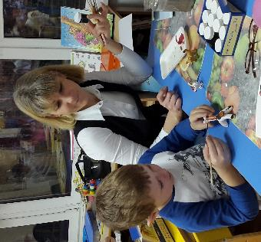
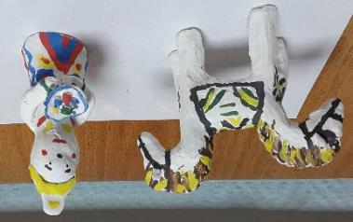

Slide 14
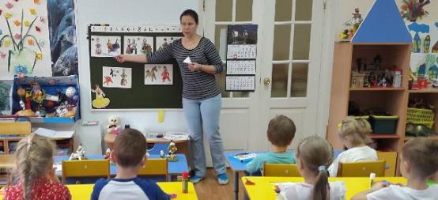
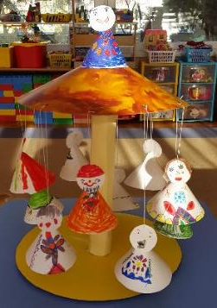
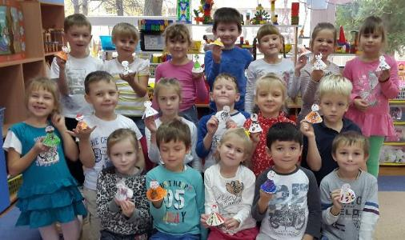

Slide 15
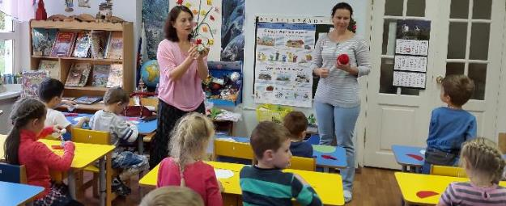
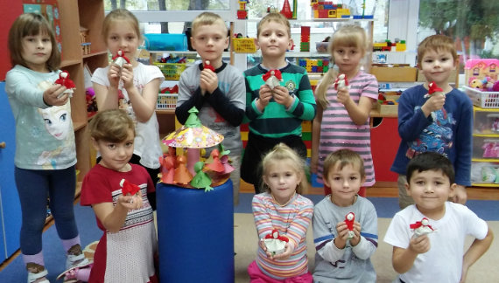

Slide 16
Дидактические игры
«Собери глиняную игрушку» – разрезные картинки. Картинка с изображением глиняной игрушки разрезается на несколько частей. Дети собирают изображение, глядя на образец.
«Четвертый лишний» - из предложенных фигур ( или изображений)
игрушек дети выбирают лишнюю, по их мнению, игрушку и обосновывают свой ответ (игрушки могут отличаться по разным признакам: по виду росписи; по цветам, использованным в росписи; по предложенным фигуркам).
«Распредели игрушки по видам росписи» - на столе вразброс лежат иллюстрации глиняных игрушек разных видов росписи; детям предлагается распределить все изображения по видам росписи.
«Объяснялки» - детям раздают карточки с изображенными на них элементами росписи и предлагают объяснить значение этих элементов.
«Подбери узор» - детям раздают картонные силуэты игрушек, имеющие очертания, характерные для того или иного вида игрушек (филимоновские – удлиненные фигурки с вытянутыми шеями, каргопольские – приземистые и т.д.) и карточки с элементами узоров разных видов росписи. Детям предлагается назвать вид игрушки и выбрать из карточек только те, на которых изображены узоры, характерные для росписи данного вида.

Slide 17
Результативность проекта:
В результате проведения комплексной работы по приобщению детей к декоративно - прикладному искусству у детей появилось желание еще больше узнать о творчестве русских мастеров и жизни русского народа. Дети самостоятельно стали различать стили известных видов декоративной живописи, научились создавать выразительные узоры на бумаге. Таким образом, тема декоративно - прикладное искусство в детском саду очень интересна и многогранна, она помогает развить не только творческую личность, но и воспитывает добропорядочность в детях, любовь к родному краю, к своей стране в целом.

Slide 18
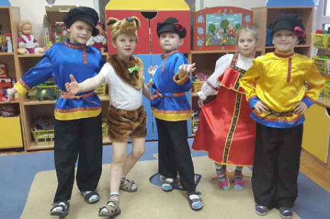
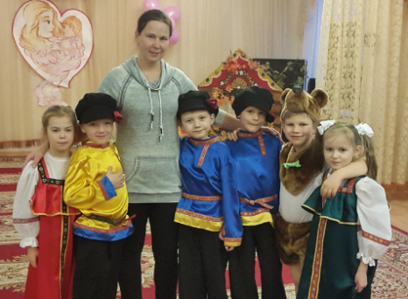
Итоговое мероприятие:
Презентация работы

